Slide 1
NOIp普及组-2011 解题报告
Made by xzy
能看就行..
要求不要太多..
蒟蒻の题解qwq...

Slide 2
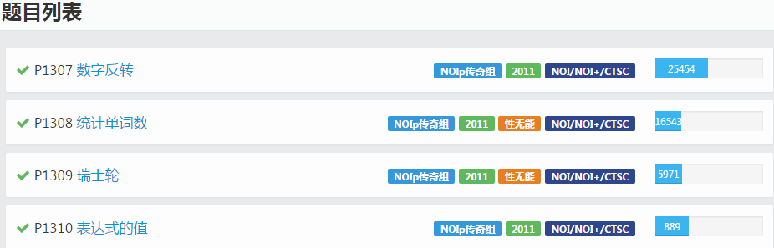
首先我们看一下本年的题目列表

Slide 3

T1:数字翻转
题目描述
给定一个整数，请将该数各个位上数字反转得到一个新数。新数也应满足整数的常见形式，即除非给定的原数为零，否则反转后得到的新数的最高位数字不应为零（参见样例2）。
输入描述:
一个整数 N。
输出描述:
一个整数，表示反转后的新数。
示例1 :
输入
123
输出
321
示例2
输入
-380
输出
-83
备注:
-1,000,000,000≤N≤1,000,000,000

Slide 4
本题思路
水的不能再水…
水的不能再水…
水的不能再水…
很简单的实现形式:
0.特殊判断:判断数字是否为0,是则直接输出,结束程序
1.先判断它的正负以便于后续操作为负则先输出’-’再取绝对值
2.取另一变量承接原数数字%10,即最后一位的数字,再乘以10以便承接下一位
3.若原数不为0,回到第二步
4.由于变量未成功承接下一位,需变量除以10来消除其影响
5.输出
//6.华丽的结束

Slide 5
代 码
实 现
代 码
实 现
代 码
实 现

Slide 6
T2:统计单词数
题目描述
一般的文本编辑器都有查找单词的功能，该功能可以快速定位特定单词在文章中的位置，有的还能统计出特定单词在文章中出现的次数。
现在，请你编程实现这一功能，具体要求是：给定一个单词，请你输出它在给定的文章中出现的次数和第一次出现的位置。注意：匹配单词时，不区分大小写，但要求完全匹配，即给定单词必须与文章
中的某一独立单词在不区分大小写的情况下完全相同（参见样例1 ），如果给定单词仅是文章中某一单词的一部分则不算匹配（参见样例2 ）
输入描述:
共 2 行。
第 1 行为一个字符串，其中只含字母，表示给定单词；
第 2 行为一个字符串，其中只可能包含字母和空格，表示给定的文章
输出描述:
一行，如果在文章中找到给定单词则输出两个整数，两个整数之间用一个空格隔开，分别是单词在文章中出现的次数和第一次出现的位置（即在文章中第一次出现时，单词首字母在文章中的位置，位置从 0 开始）；如果单词在文章中没有出现，则直接输出一个整数 -1。

Slide 7
示例1
输入
To to be or not to be is a question
输出
2 0
说明
输出结果表示给定的单词 To 在文章中出现两次，第一次出现的位置为0。
示例2
输入
to Did the Ottoman Empire lose its power at that time
输出
-1
说明
表示给定的单词 to 在文章中没有出现，输出整数-1。

Slide 8
解题思路
这个题还是比较水的
实现方法
1.两个字串全部转换成小写(大写)
2.寻找第二个字串中的每个单词
  很显然的是,如果这个字母之前不是空格,并且过了l1(字串1长度)后的一个不是空格,那他肯定不是所找单词
3.按顺序判断每个单词是否是所找单词,并在第一个找到的单词处记录位置
4.华丽的AC

Slide 9
代 码
实 现

Slide 10
T3:瑞士轮
在双人对决的竞技性比赛，如乒乓球、羽毛球、国际象棋中，最常见的赛制是淘汰赛和循环赛。前者的特点是比赛场数少，每场都紧张刺激，但偶然性较高。后者的特点是较为公平，偶然性较低，但比赛过程往往十分冗长。
本题中介绍的瑞士轮赛制，因最早使用于 1895 年在瑞士举办的国际象棋比赛而得名。它可以看作是淘汰赛与循环赛的折中，既保证了比赛的稳定性，又能使赛程不至于过长
输入描述:
第一行是三个正整数 N,R ,Q ,每两个数之间用一个空格隔开，表示有 2 x N 名选手、 R 轮比赛，以及我们关心的名次 Q 。
第二行是 2 x N 个非负整数 s1, s2, …, s2N ，每两个数之间用一个空格隔开，其中 si 表示编号为 i 的选手的初始分数。
第三行是 2 x N 个正整数 w1 , w2 , …, w2N ，每两个数之间用一个空格隔开，其中 wi 表示编号为 i 的选手的实力值。
输出描述:
一个整数，即 R 轮比赛结束后，排名第 Q 的选手的编号。

Slide 11
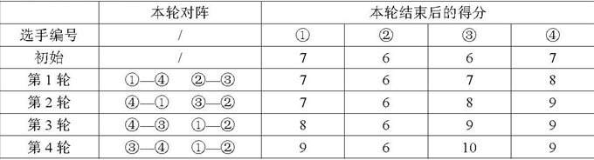
样例
输入
2 4 2 7 6 6 7 10 5 20 15
输出
1
说明
备注:
对于 30% 的数据， 1 ≤ N ≤ 100 ；
对于 50% 的数据， 1 ≤ N ≤ 10,000 ；
对于 100% 的数据， 1 ≤ N ≤ 100,000,1 ≤ R ≤ 50,1 ≤ Q ≤ 2N,0 ≤ s₁, s₂, …, s_{2N}≤10⁸,1 ≤w₁, w₂ , …, w_{2N}≤ 10⁸ 。

Slide 12
解题思路
谁说这个题水我跟谁玩命…
看起来很简单emm
实际上写起来让人想死..
先放个zz代码给你们在线提交一下
谁说这个题水我跟谁玩命…
看起来很简单emm
实际上写起来让人想死..
先放个zz代码给你们在线提交一下
谁说这个题水我跟谁玩命…
看起来很简单emm
实际上写起来让人想死..
先放个zz代码给你们离线提交一下emm

Slide 13
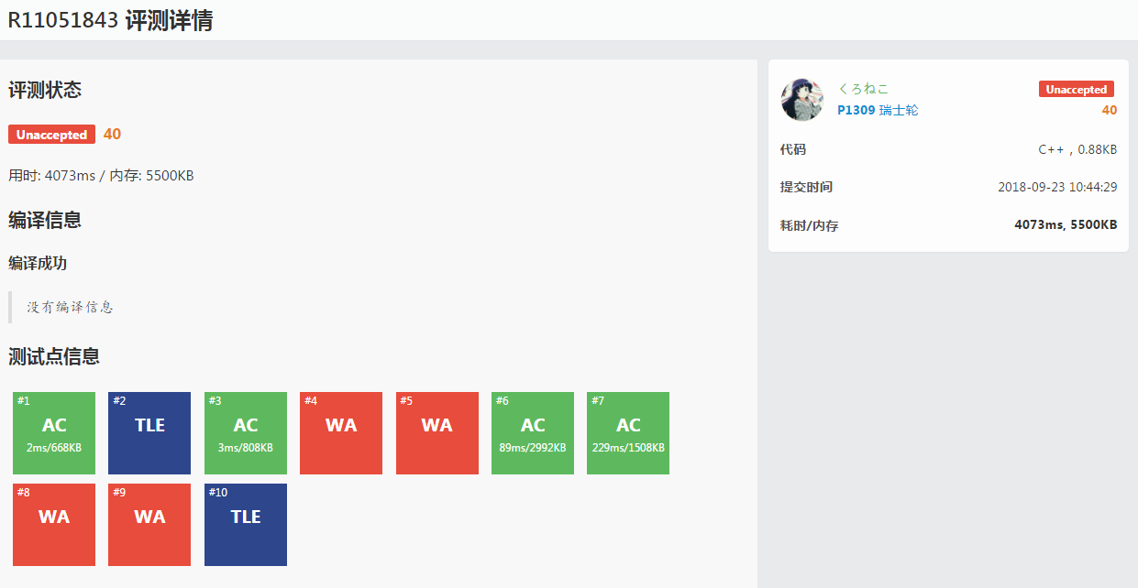

Slide 14
这说明了什么..
这就很明确了
至少sort是会TLE的,因为打到一定的轮数之后就稳定在一个顺序了(退化O(n²)),但是想判断这个是否顺序很麻烦(懒),而且还有不知道为什么的WA qwq..
那么该怎么办呢qwq
对了!归并排序!(本思路来自许多,xdnb(破音))

Slide 15

void guibing()//归并排序
//太懒了就不打模板了直接截了段源代码上来
{
int left = 1,right = 1,temp = 0
while (left <= qwq && right <= qwq)
{
temp++;
if (cmp(win[left],lose[right]))
{
data[temp] = win[left];
left++;
}
else
{
data[temp] = lose[right];
right++;
}
}
while (left <= qwq
{
temp++;
data[temp] = win[left];
left++;
}
while (right <= qwq)
{
temp++;
data[temp] = lose[right];
right++;
}
}
void guibing()//归并排序
//太懒了就不打模板了直接截了段源代码上来
{
int left = 1,right = 1,temp = 0
while (left <= qwq && right <= qwq)
{
temp++;
if (cmp(win[left],lose[right]))
{
data[temp] = win[left];
left++;
}
else
{
data[temp] = lose[right];
right++;
}
}
while (left <= qwq
{
temp++;
data[temp] = win[left];
left++;
}
while (right <= qwq)
{
temp++;
data[temp] = lose[right];
right++;
}
}

Slide 16
这个就不存在任何问题了！
有了归并就不会TLE
不会TLE就接近AC
接近AC就离AK不远了(算了想多了)
话不多说
我们直接 上！代！码！
有了归并就不会TLE
不会TLE就接近AC
接近AC就离AK不远了(算了想多了)
话不多说
我们直接 上！代！码！

Slide 17
T4:表达式的值
题目描述
运算的优先级是：
1.先计算括号内的，再计算括号外的。
2.“× ”运算优先于“⊕”运算，即计算表达式时，先计算× 运算，再计算⊕运算。例如：计算表达式A⊕B × C时，先计算 B × C，其结果再与 A 做⊕运算。
现给定一个未完成的表达式，例如_+(_*_)，请你在横线处填入数字 0 或者 1 ，请问有多少种填法可以使得表达式的值为 0 。
输入描述:
共 2 行。
第1 行为一个整数 L ，表示给定的表达式中除去横线外的运算符和括号的个数。
第2 行为一个字符串包含 L 个字符，其中只包含’（’、’）’、’+’、’*’这 4 种字符，其中’（’、’）’是左右括号，’+’、’*’分别表示前面定义的运算符“⊕”和“×”。这行字符按顺序给出了给定表达式中除去变量外的运算符和括号。
输出描述:
共1 行。包含一个整数，即所有的方案数。注意：这个数可能会很大，请输出方案数对 10007 取模后的结果。

Slide 18
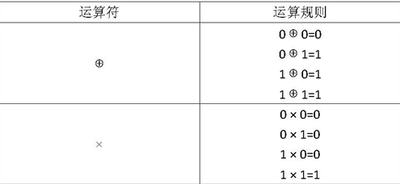

Slide 19
样例
输入
4 +(*)
输出
3
备注:
对于 20% 的数据有 0 ≤ L ≤ 10 。
对于 50% 的数据有 0 ≤ L ≤ 1,000 。
对于 70% 的数据有 0 ≤ L ≤ 10,000 。
对于 100% 的数据有 0 ≤ L ≤ 100,000 。
对于 50% 的数据输入表达式中不含括号。

Slide 20
这个*题……
虽然第一眼看到这个题就想到了DP
说实话我tm不掏题解的话死也想不出来动规方程…
而且想了很久才想通这个方程(很尴尬)
那我们看看这个动规方程吧qwq

Slide 21
else if(x == '*')//这个是乘号
{
qwq--;
dp[0][qwq] = (dp[0][qwq + 1] * dp[1][qwq] + dp[0][qwq] * dp[1][qwq + 1]
+ dp[0][qwq] * dp[0][qwq + 1]) % p;
dp[1][qwq] = (dp[1][qwq] * dp[1][qwq + 1]) % p;
}
else if(x == '+')//这个是加号
{
qwq--;
dp[1][qwq] = (dp[0][qwq] * dp[1][qwq + 1] + dp[0][qwq + 1] * dp[1][qwq]
+ dp[1][qwq] * dp[1][qwq + 1]) % p;
dp[0][qwq] = (dp[0][qwq] * dp[0][qwq + 1]) % p;
}

Slide 22
对照着前面的规律就不(hen)难看出
设运算符左边为x，右边为y，运算结果为f
当运算符为'+'时：
f(0)=x(0)*y(0)
f(1)=x(0)*y(1)+x(1)*y(0)+x(1)*y(1)
当运算符为'*'时：
f(1)=x(1)*y(1)
f(0)=x(0)*y(0)+x(0)*y(1)+x(1)*y(0)

Slide 23
对于这种字符串带括号处理的玩意
我们可以用栈来进行处理
把符号一个一个扔进去,遇到右括号就把前面的全部扔出来,遇到左括号再停
遇到加号就一直往前计算,里面的运算符一个一个扔出来,直到乘号(优先级较大)
乘号和左括号就直接扔进去不鸟他们
那么..怎么计算呢..先扔进去然后扔出来然后按扔出来的顺序计算..
FIFO!对了!队列是个好东西!
把从栈取出来的符号rua进队列,最后按顺序计算(反正括号已经处理了)
实际上用了中缀转后缀思想:
Eg:中缀表达式a+b*c+(d*e+f)*g,转换成后缀表达式为abc*de*f+g*++
多说无益,看我代码!

Slide 24
别看了后面什么都没有了
再见

